Slide 1


№ 1
№ 2
№ 3
№ 4
№ 5
Задание№ 1
Задание№ 2
Задание № 3

Slide 2
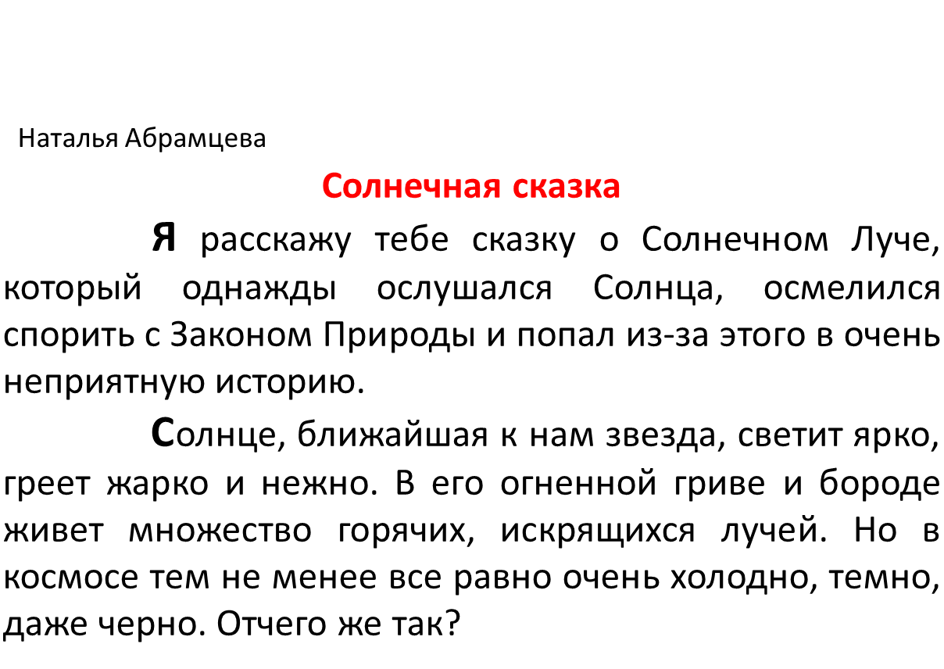
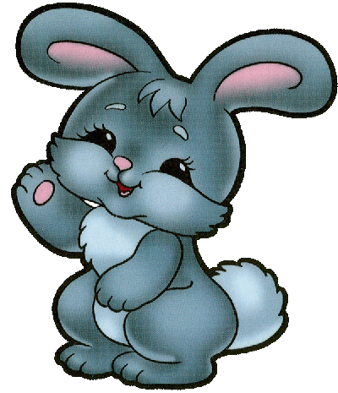


1 2 4
2 1
,,
абзац

Slide 3
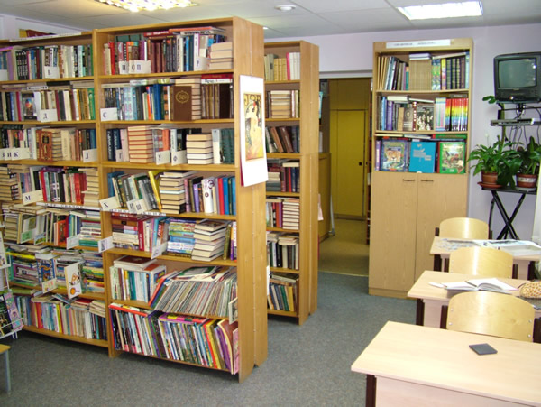
Снаружи смотришь -дом, как дом, Но нет жильцов обычных в нём. В нём книги интересные Стоят рядами тесными. На длинных полках вдоль стены Вместились сказки старины, И Черномор,и царь Гвидон, И добрый дед Мазай... Как называют этот дом? Попробуй угадай!
библиотека

Slide 4
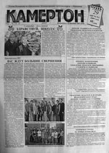
С подругами и сёстрами
Она приходит к нам,
Рассказы, вести новые
Приносит по утрам.
газета

Slide 5

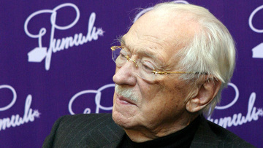
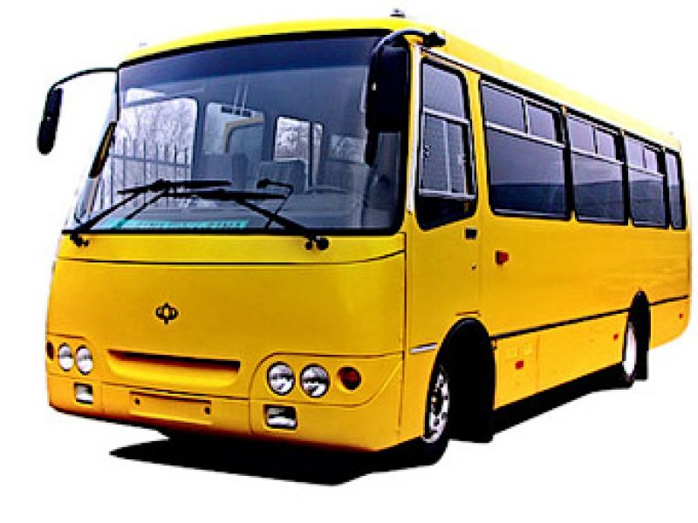
,,,
Р
Сергей
Михалков
автор

Slide 6
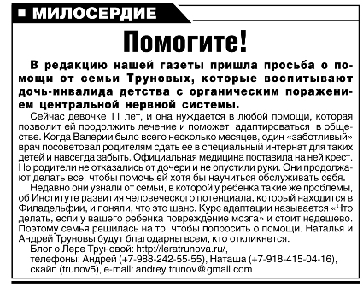
статья

Slide 7
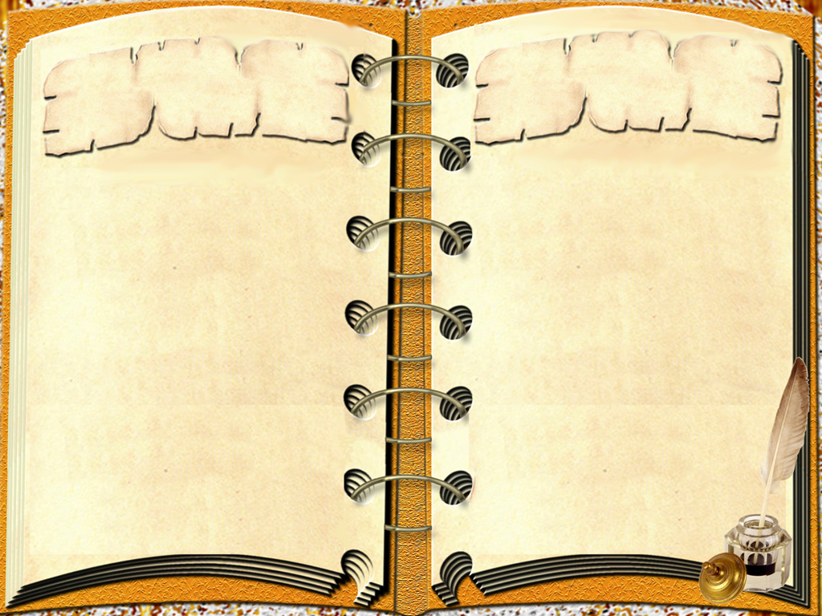
АБЗАЦ
АБЗАЦ
Красная строка,
отступ в начале строки.
Начать писать с абзаца.
Текст между двумя такими
отступами.
Прочесть первый абзац.

Slide 8

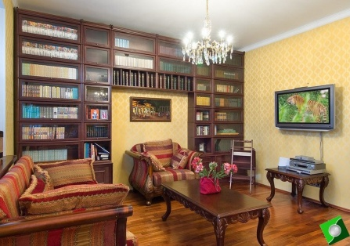

БИБЛИОТЕКА
БИБЛИОТЕКА
Учреждение, собирающее и хранящее произведения печати и письменности для общественного пользования, а также осуществляющее справочно-библиографическую работу. Публичная б. Научная, детская б. Передвижная б.
Собрание книг, произведений печати, а также помещение, где они хранятся. Б. учёного. Домашняя б.
Название серии книг, объединён-ных тематически или по назначению, жанру. Б. путешествий. Б. поэта (поэтическая).

Slide 9
ГАЗЕТА
ГАЗЕТА
Периодическое издание в виде больших листов, обычно ежедневное, посвящённое событиям текущей политической и общественной жизни.

Slide 10
АВТОР
АВТОР
Создатель какого-нибудь произведения.
Автор проекта. Автор романа.

Slide 11

СТАТЬЯ
СТАТЬЯ
Научное или публицисти- ческое сочинение небольшого размера. Газетная, журнальная с. Критическая с.
Разряд, группа (спец.). Стар- шина первой, второй с. (воинские звания в Военно-Морском Флоте).
Глава, раздел в каком-нибудь документе, перечне, справочнике. Статья закона. Словарная статья.
Занятие, дело (устар. разг.). Зубоскалить— не хитрая это с. Это дело — особая с. (это сюда не относится; разг.). По всем статьям (со всех сторон, полностью; разг.).
Наказание на основании закона (по статье закона; прост.).
За сопротивление милиции получил статью.

Slide 12
Прочитай. Выпиши слова из предложений в два столбика по пропущенным орфограммам.
Каждый авт.р обладает своим неповторимым авт.рским стилем.
Б.бл..теки впервые по.вились на Древнем Востоке.
Первый .бзац ст.тьи Лариса проч.тала очень тихо.
Б.льшая г.зетная ст.тья рассказывала об авт.ре извес.ного произведения.
проверка

Slide 13
автор
авторским
библиотеки
абзац
статьи
газетная
статья
(об) авторе
появились
прочитала
большая
известного

Slide 14
Продолжи ряд слов – синонимов.
Красная строка, отступ - … .
Книгохранилище - … .
Создатель, творец, сочинитель - … .
О чём идёт речь? Запиши.
Вечерняя, спортивная, стенная … .
Передовая, журнальная, газетная … .
Детская, публичная, электронная … .

Slide 15
Выпиши слова по заданным грамматическим признакам.
1.Сущ., нариц., неодуш., м.р., И.п., ед.ч.;
2.Сущ., нариц., одуш., И.п., мн.ч.;
Слова для справок: г.зеты, б.бл..тека, авт.ры, .бзац, ст.тья.

